Slide 1
Активизация познавательной деятельности учащихся средствами ТРИЗ- технологии
Подготовила: учитель математики, физики
Фёдорова Л.Н., МОУ Селищенская средняя школа

Slide 2
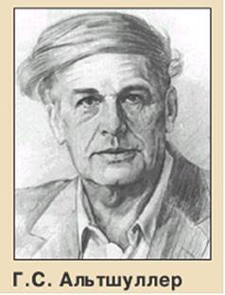
ТРИЗ
Теория
Решения
Изобретательских
Задач

Slide 3
Технология ТРИЗ – это наука о творчестве, использование ее элементов и приемов.
Помогает развивать умственную, познавательную и творческую деятельность обучающихся на уроке.

Slide 4
Три основных принципа ТРИЗ:
Принцип объективных законов. Все системы развиваются по определенным законам. Их можно познать и использовать для преобразования окружающего мира.
Принцип противоречия. Все системы развиваются через преодоление противоречий.
Принцип конкретности. Конкретное решение проблемы зависит от конкретных ресурсов, которые имеются в наличии.
Дидактические возможности ТРИЗ:
решение творческих задач любой сложности и направленности;
решение научных и исследовательских задач;
систематизация знаний в любых областях деятельности;
развитие творческого воображения и мышления;
развитие качеств творческой личности и формирование ключевых компетенций учащихся: когнитивной, креативной, коммуникативной, мировоззренческой;
развитие творческих коллективов.

Slide 5
Названия методов, приемов
Метод «Да-нетка»
Метод мозгового штурма
Метод «Системный лифт»
Модель «Создай паспорт»
Метод “Если бы…”
Составление кроссвордов
Метод «Синквейн»
Метод смыслового видения
Метод фокальных объектов
Метод “вживания”
«Морфологический анализ»
Метод синектика
Механизм решения изобретательных задач
Метод системного оператора
Модель «Составление плана/раскадровка»
Моделирование процессов и явлений в природе и технике методом маленьких человечков
Метод придумывания.
Сочинение загадок (методика А.А. Нестеренко)
Метод инверсии (обращения)
Решение задач на основе литературных сюжетов

Slide 6
Метод «да -нетка» для формирования темы урока, повторения пройденного материала)
- Я загадала слово. Оно есть среди слов, записанных на доске. Отгадав его, вы сможете узнать тему нашего урока. Я вам буду подсказывать, отвечая на ваши вопросы, но отвечать я могу только да или нет.

Slide 7
Да-нет
Вопросы учащихся | Ответы учителя
Это натуральное число? | Нет
Это дробное число? | Да
Это обыкновенная дробь? | Да
Числитель однозначный? | Да
Число 1? | Нет
Число 2? | Да
Знаменатель двузначный? | Да
Число десятков 1? | Да
Число единиц 1? | Нет
Число единиц 2? | Да
Ответ: 2/12

Slide 8
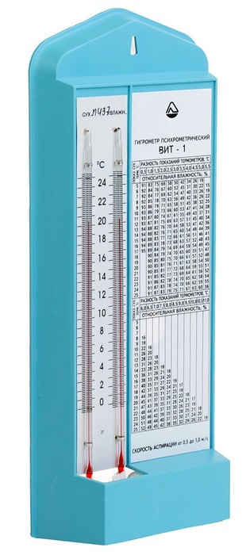
Да-нет
Вопросы учащихся | Ответы учителя
Это физическое тело? | нет
Это физическая величина? | нет
Это физическое явление? | нет
Это физический прибор? | да
Этот прибор относится к теме «Тепловые явления»? | да
Этот прибор имеет отношение к новой теме? | да
Этот прибор находится у вас на столе? | да
ПСИХРОМЕТР

Slide 9
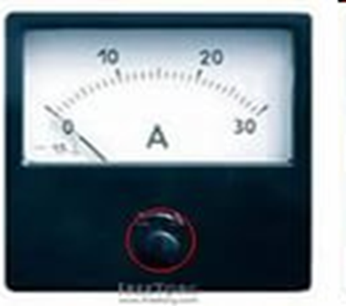
Метод фокальных объектов
- это метод перенесения признаков случайно выбранных объектов на совершенствуемый объект.
Конфета - сладкая, шоколадная, вкусная.
Стул - металлический, удобный , маленький.
Газета - свежая, интересная, бумажная

Slide 10
Метод “Создай паспорт” для систематизации, обобщения полученных знаний; для выделения существенных и несущественных признаков изучаемого явления; создания краткой характеристики изучаемого понятия

Slide 11
Урок астрономии. Тема «Планеты Солнечной системы» - На каком месте от Солнца находится планета? - Какая по размерам планета? - Какова планета по плотности? - На каком расстоянии от Солнца? - Есть ли атмосфера, магнитное поле? - Есть ли спутники? Какие и сколько? | Многоугольники Название многоугольника Класс многоугольника Признаки многоугольника Свойства многоугольника

Slide 12
Хорошо-плохо
универсальный приём ТРИЗ, направленный на активизацию мыслительной деятельности учащихся на уроке, формирующий представление о том, как устроено противоречие

Slide 13
Хорошо-плохо
Физика, 7 класс. Тема «Трение - польза или вред»
1 группа – судьи,
2 группа – адвокаты
3 группа – обыватели
Физика, 7 класс. Тема «Давление. Уменьшение, увеличение давления»
1 группа – примеры, где необходимо увеличить давление,
2 группа – примеры, где необходимо уменьшить давление

Slide 14
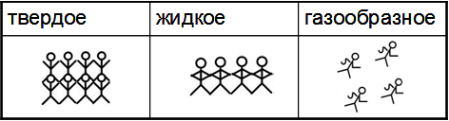
Метод Маленьких Человечков» для создания представления о внутренней структуре тел живой и неживой природы, предметов .
Маленькие человечки – молекулы, из которых состоят вещества. Они постоянно движутся. В твердом теле человечков очень много, они держатся за руки и стоят близко друг к другу, в жидкостях человечки стоят свободнее и между ними могут «пройти» другие человечки, а в газах расстояние между человечками самое большое.

Slide 15
Анаграмма
1-Разгадать анаграмму; 2-Исключить лишнее слово. ЗАДАНИЕ 1. Даны анаграммы слов: ужноосткрь, ротекзо, сриаду, угкр | ИЛСА ОТКА – сила тока ПИНЖЯРЕНАЕ – напряжение НЕЕИРОСПТИЛОВ - сопротивление ЛЬВОТ – вольт ПЕМАР – ампер МО – ом

Slide 16
Метаграммы или цепочки слов
Превратите : Мак-луч
Часто-число
Совесть + Немо =
Мост + афера =
Сон + резон =

Slide 17
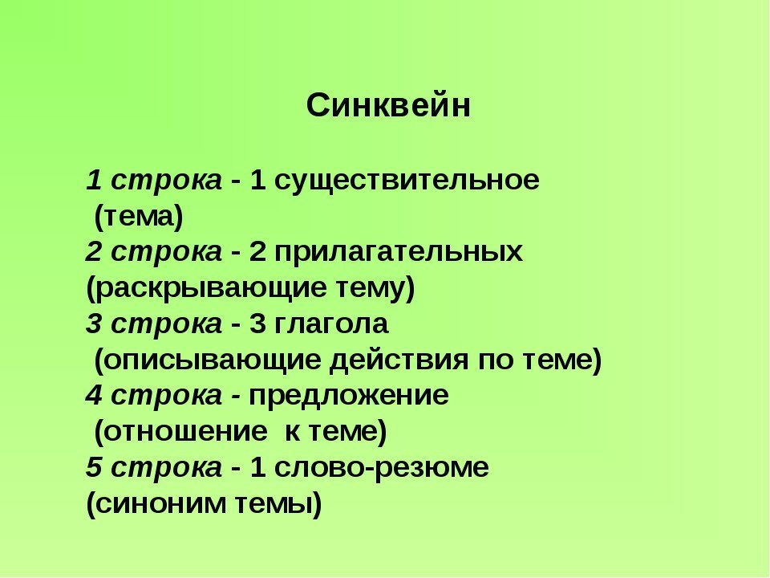
СИНКВЕЙН
Пятистрочная стихотворная форма, возникшая в США в начале XX века под влиянием японской поэзии. В дальнейшем стала использоваться в дидактических целях как эффективный метод развития образной речи, который позволяет быстро получить результат

Slide 18
СИНКВЕЙН
Термоядерная реакция
энергетическая, неуправляемая
выделяется, сливаются, взрывается
реакция слияния легких ядер
синтез
Треугольник
равнобедренный, равносторонний
строить, измерять, решать
геометрическая фигура, часть плоскости
фигура

Slide 19
Давайте прокатимся в «Системном лифте»
тонна
час
?
?
?
сек
?
?
мкг
?
мА | ? | ?
А | В | Ом
кА | кВ | ?
МА | ? | ?

Slide 20
Метод проб и ошибок
Какие либо правила перебора вариантов отсутствуют.
Задание 1. Необходимо найти ответ на вопрос: В каком случае произведение двух натуральных чисел дает четное число?
Задание 2. Необходимо найти признаки деления на 2; 5 и 10.

Slide 21
ТРИЗовская задача по физике.
Тема: «Поглощение и отражение света». 8 класс
Природа «снабдила» полярных медведей белым мехом. С одной стороны, это хорошо, так как позволяет маскироваться во льдах и снегах. С другой — очень неразумно: в полярных областях солнце еле греет, и чтобы полнее использовать скудное солнечное тепло, медведю следовало бы иметь черный мех. Ведь только черные тела поглощают весь падающий на них свет. Но даже если бы у полярного медведя был черный мех, то он, конечно, нагревался бы хорошо, но тепло все равно плохо бы доходило до шкуры — ведь у меха плохая теплопроводность. Природа решила это противоречие — разгадайте, как?

Slide 22
ТРИЗовская задача по математике
Два специалиста одновременно устроились на работу по одинаковой специальности с равным окладом. Но в контракте у одного было сказано, что через каждые полмесяца он будет получать на 10 руб. больше, чем в предыдущий раз. Другому внесли дополнение о том, что ему будет выплачиваться каждый месяц на 20 руб. больше. Кто из двух работников получает больше?

Slide 23
Мозговой штурм
Мозговой штурм — это методика коллективного поиска решений. Суть в том, что группа обучающихся собирается и вслух думают над конкретной задачей. Каждый высказывает свою идею, в результате чего и рождается наилучший вариант.
Эту методику разработал Алекс Осборн в 1940-х гг. для того, чтобы получить максимальное количество вариантов решения задачи.

Slide 24
Задача: надо быстро (!) охладить стакан с кипятком. Как быть? Требуется найти решение.
Уточните:
- Что есть в условии задачи? Стакан, кипяток, вы, кухня и все, что есть на кухне, - это ресурс для решения задачи. Используем приемы: посредник + физический эффект (переход тепла от горячего к холодному телу).
Возможные ответы учащихся:
1. Добавить холодную воду, заварку или молоко.
2. Налить в блюдечко, в суповую тарелку, в массивную миску.
3. Много раз переливать из стакана в стакан, держа их на большом расстоянии друг от друга.
4. Добавить много варенья или сахара.
5. Переливать через воронку.
6. Погружать холодные ложки.
7. Поставить в морозилку, в кастрюлю с холодной водой, в снег... и т.д.

Slide 25
Ложная альтернатива
Универсальный прием ТРИЗ. Внимание слушателя уводится в сторону с помощью альтернативы "или-или", совершенно произвольно выраженной. Ни один из предлагаемых ответов не является верным

Slide 26
Ложная альтернатива
В 1 км 100 или 10000 метров
1 кг железа равен 1 кг ваты
Силу измеряют в килограммах или граммах

Slide 27
Этапы урока | Приемы
Организационный момент Цель: включить учащихся в деятельность на личностно-значимом уровне | Нестандартный вход Отсроченная отгадка Ассоциативный ряд Необъявленная тема
Актуализация опорных знаний Цель: повторение изученного ранее материала для открытия новых знаний | Да-нетка Корзина идей, понятий, имен Ложная альтернатива
Постановка проблемной ситуации Цель: обсуждение затруднений, проговаривание цели урока в виде вопроса, на который предстоит ответить | Изобретательская задача
Открытие новых знаний Цель: построение проекта выхода из затруднений | Лови ошибку Хорошо – плохо Послушать – сговориться – обсудить
Первичное закрепление | Создай паспорт Ситуационная задача
Включение нового знания в систему знаний | Хочу спросить Толстый и тонкий вопрос
Рефлексия | Синквейн До – после Рюкзак (наполняется достижениями и успехами: «Я узнал –», «Я научился –» и т.д.)

Slide 28
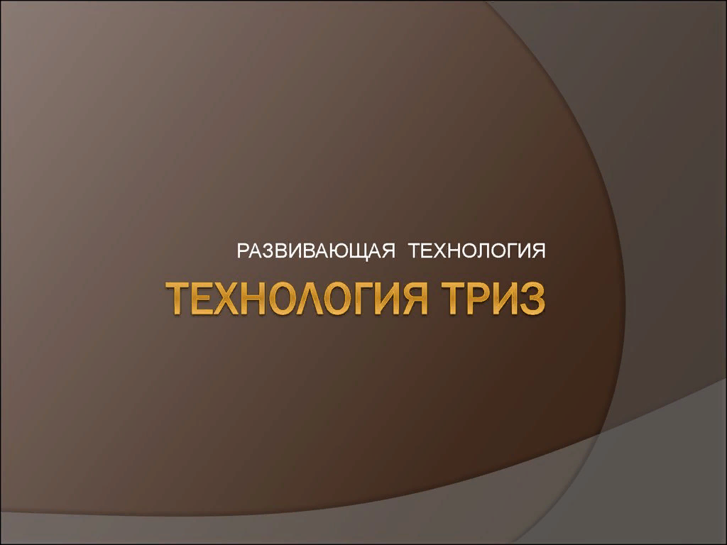
Спасибо за внимание!

